Slide 1

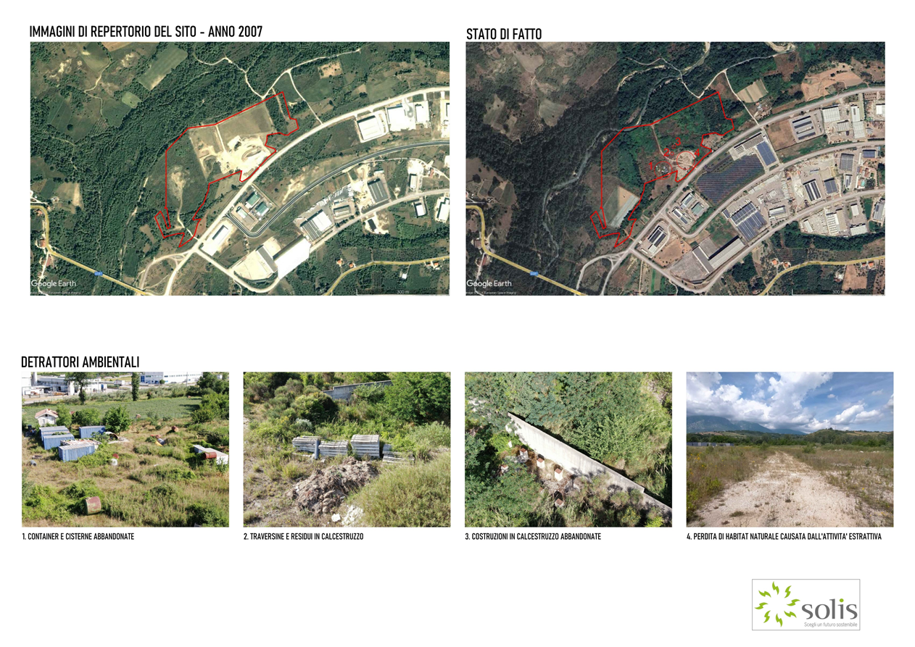
PARCO TECNO NATURA
INTRODUZIONE AL PROGETTO
Un progetto che combina innovazione, natura e sostenibilità per restituire valore a un’area abbandonata e offrire un nuovo spazio alla comunità.
Il Parco Tecno-Natura nasce dalla volontà di trasformare un sito industriale dismesso in un luogo dove tecnologia e natura convivono armoniosamente.
L’obiettivo è creare un ambiente che sia accessibile a tutti, sostenibile e capace di migliorare la qualità della vita per le persone e per l’ambiente.
Questo progetto rappresenta un passo concreto verso:
Un futuro più sostenibile, recuperando un’area dismessa e riducendo l’impatto ambientale.
L’innovazione al servizio della natura, con tecnologie avanzate per monitorare e valorizzare l’ecosistema.
L’inclusività sociale, offrendo spazi pensati per famiglie, studenti e visitatori di ogni età e provenienza.

Slide 2
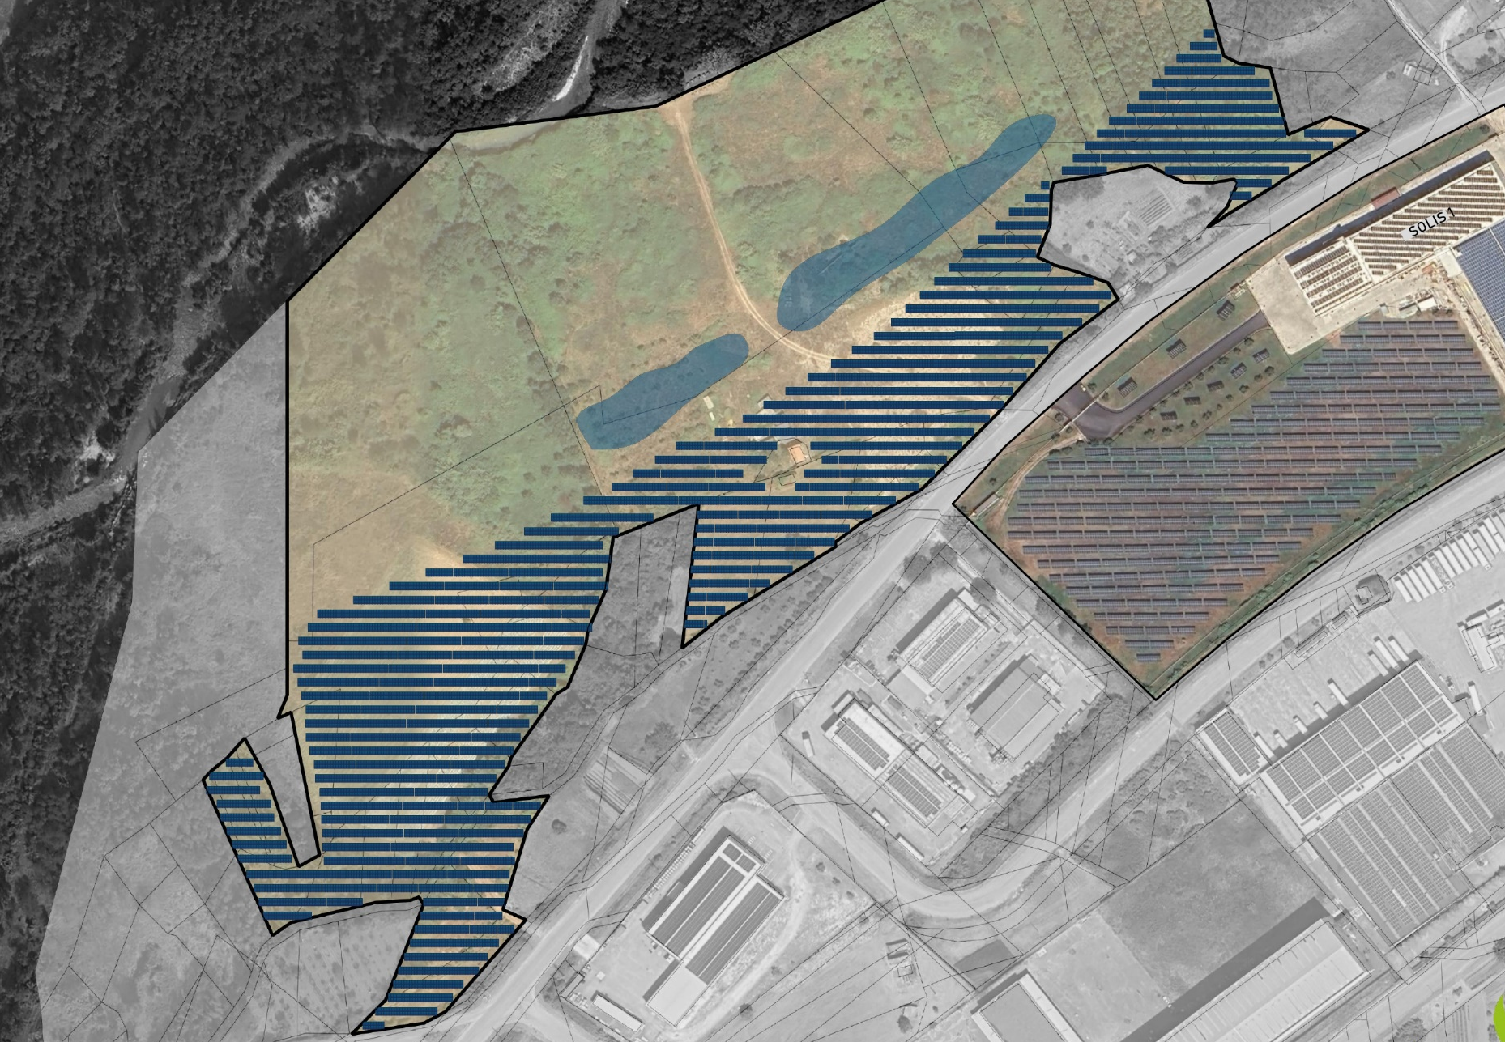
PARCO TECNO NATURA
L’ANIMA DEL PROGETTO
Spazi Verdi: Un’area dove la biodiversità sarà protagonista, grazie alla riqualificazione di habitat per flora e fauna locali.
Tecnologie Interattive: Il parco offrirà esperienze immersive e percorsi didattici che sfruttano pannelli solari e sistemi di integrazione intelligente.
Zone Comunitarie: Aree per eventi culturali, attività didattiche e momenti di relax, pensate per connettere le persone tra loro e con l’ambiente.
Il Parco Tecno-Natura non è solo un progetto, ma una promessa di impatto positivo:
Per l’ambiente: contribuirà alla riduzione delle emissioni di CO₂ e al recupero della biodiversità.
Per la comunità: diventerà un luogo di ritrovo, apprendimento e benessere.
Per l’economia locale: stimolerà il turismo sostenibile e creerà nuove opportunità di lavoro.

Slide 3

PARCO TECNO NATURA
L’IMPATTO CHE VOGLIAMO GENERARE
Ci aspettiamo risultati significativi come:
La riduzione di tonnellate di CO₂ ogni anno.
La creazione di un punto di riferimento educativo per migliaia di studenti.
La riqualificazione di 100.000 mq di terreno, restituendoli alla comunità e alla natura.
L’installazione di un impianto fotovoltaico di 8 MW
Il Parco Tecno Natura è un’iniziativa che:
Mostra come innovazione e natura possano coesistere.
Offre un modello replicabile per altre aree urbane abbandonate.
Mette la sostenibilità e la comunità al centro del cambiamento.

Slide 4

PARCO TECNO NATURA
L’ISOLA ENERGETICA
Il Parco Tecno-Natura rappresenta un innovativo polo di sostenibilità energetica.
Con una capacità di quasi 5 megawatt, si configura come una vera isola energetica, integrando tecnologie all’avanguardia per la produzione di energia rinnovabile e sistemi di autoconsumo avanzati.
Questa infrastruttura alimenterà Solis Tre, garantendo efficienza energetica e un’impronta ambientale minima, in linea con i principi di economia circolare e bioeconomia.
Il parco sarà non solo un esempio di sostenibilità operativa, ma anche un luogo di sperimentazione tecnologica, accessibile al pubblico per diffondere la cultura della sostenibilità.

